Slide 1


Slide 2


01.选题
02.价值
No.8开发 openEuler bootstrap 工具
openEuler目前仅支持x86_64、aarch64架构，对新架构支持能力尤为重要
从零构建体现OS的能力，方便扩展嵌入式、边缘计算等场景
必要的自动化
从零构建OS，解决openEuler可信构建
快速支持新架构，提升openEuler应用场景

Slide 3
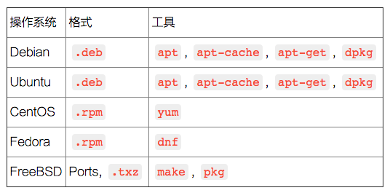
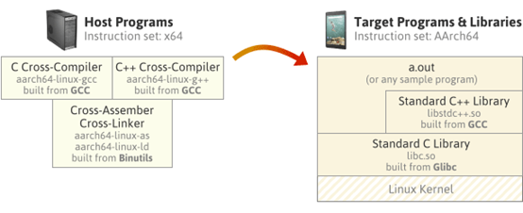
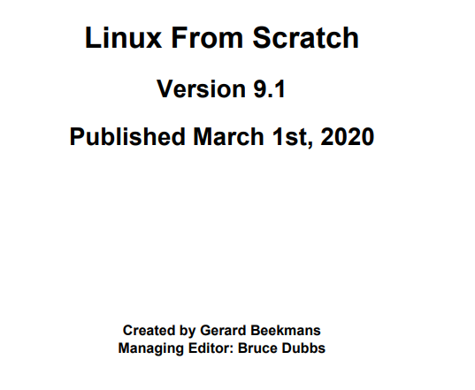
走进“包(Packages)”
交叉编译
Build Linux From Scratch！
No.8开发 openEuler bootstrap 工具
借鉴 Linux From Scratch、buildroot 和crosstool-ng，开发一套自动化构建工具，该工具支持利用src.rpm源代码，从零构建 openEuler。

Slide 4
竞赛目标：
自动化构建工具，支持一键式从零构建基础OS组件。[建议基于openEuler 创新版本开发]
工具实现与架构和特定硬件无关
支持native和cross（可选）两种构建方式
工具可以快速构建一个基础rootfs包含的组件，如openEuler中rootfs是由200-300+基础软件包的rpms组成
No.8开发 openEuler bootstrap 工具

Slide 5
思路提示
利用crosstool-ng、buildroot、LFS等项目，支持从openEuler x86_64构建 i686版本的二进制rpm
借鉴[CLFS] ，结合cross-gcc，编写控制代码，支持源码构建出rpm
利用[crosstool-ng]
      a、增加特性，使用crosstool可以直接构建rpm
      b、增加对其他基础软件支持，如krb5、openssh、bash等
      c、编译的结果以目标架构的rpm呈现，如bash.i686
借助[buildroot]
a、增加特性，使用buildroot可以直接构建rpm
b、编译的结果以目标架构的rpm呈现，如bash.i686
No.8开发 openEuler bootstrap 工具

Slide 6
产出标准
一套自动化、一键式构建工具，包括源代码和文档，托管在https://gitee.com/openeuler/openEuler-bootstrap
利用该工具和openEuler软件包src.rpm，可以自动化构建200+基础的rpm
可扩展性，利用该工具，可以方便openEuler支持新的架构，如i686、risc v5
技术要求
基本的Linux命令
DNF/RPM包管理- 交叉编译原理
GNU automake构建工具原理
具备一种脚本语言，如 Python、Bash script 等
No.8开发 openEuler bootstrap 工具

Slide 7
01.选题
02.价值
No.9基于 openEuler 的 ABI 检查工具
openEuler集成数量众多的软件包，目标规模2w+
创新版本软件迭代升级快，软件选型频繁
版本间差异分析尤为重要、ABI不兼容会导致隐藏的问题
必要的自动化提升效率
加速openEuler软件选型分析
精准导出软件版本间差异，以提升软件质量

Slide 8
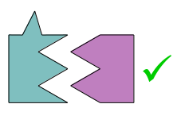
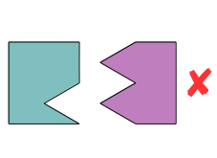
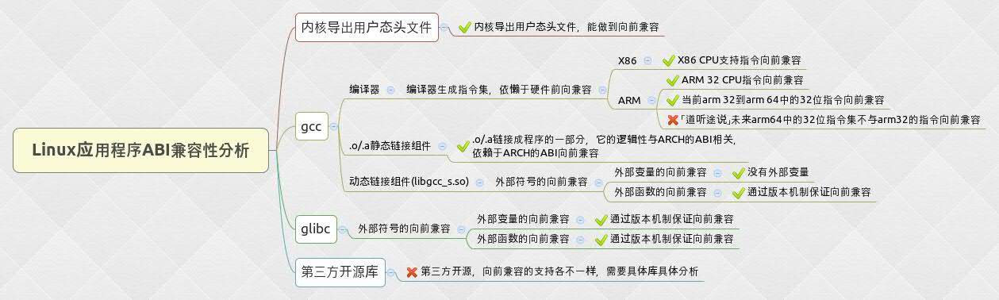
No.9基于 openEuler 的 ABI 检查工具
ABI（应用程序二进制接口）， (ABI=API+compiler ABI) API定义了源代码和库之间的接口，因此同样的代码可以在支持这个API的任何系统中编译 ，然而ABI允许编译好的目标代码在使用兼容ABI的系统中无需改动就能运行。

Slide 9
借鉴或复用该开源工具，实现一套完整的abi检查工具
abi-dumper：查询导出与ABI相关的信息（如API接口，头文件数据结构，配置文件，命令行选项等）
abi-core：提供统一的框架，支持插件式扩展，前期可以支持c/c++的信息导出，后续可增加对python、perl或java等语言的支持
abi-plugins：该工具能够支持统一软件多版本二进制或源码间的abi差异对比
abi-exporter：支持报告导出功能，支持特定格式的输出，如json、xml、html等，[考虑可视化呈现]
abi-rpmdiff（可选）：该工具易于应用在openEuler后续软件包升级的差异对比，协助开发者、maintainer评估软件升级的影响
No.9基于 openEuler 的 ABI 检查工具
https://github.com/lvc有一系列abi的导出和分析工具，http://upstream.rosalinux.ru是分析结果

Slide 10
产出标准
实现一套针对用户态程序的abi检查工具，针对包括源码和文档
与架构无关
插件化支持c/c++、python、java等语言，第一个版本可仅支持c/c++
支持多种输入的对比分析，二进制rpm、elf二进制文件、源码等
支持报告导出功能
实现语言不限，建议使用rust、go、python等语言
基于https://gitee.com/openeuler/abichecker项目开发，集成到openEuler正式版本中
No.9基于 openEuler 的 ABI 检查工具
技术要求：
基本的 Linux 命令、binutils、elf等
熟悉POSIX规范，Linux Standard Base(LSB)规范，熟悉linux 操作系统基本概念
熟悉DNF/RPM 包管理及开源软件的编译过程，automake、rpmbuild、gcc等
熟悉ABI基本概念- 编程语言，如 Python、Bash script，c/c++、java等

Slide 11
01.选题
02.价值
No.43 Rust重写systemd
鉴于目前systemd社区尚不成熟，社区活跃，但质量不高
集成太多特性，控制点太多，违背UNIX哲学
个别特性或组件易出问题，难以定位，影响面较大
精简systemd机制，减少特性和控制点，确保足够可用原则
提升个别场景的质量，增强可靠性，如logind、journal、cgroup等
以嵌入式、边缘计算等场景入手，增加应用场景
服务并行启动
采用Cgroup跟踪
按需启动策略
服务依赖关系管理
支持状态快照
维护挂载和自挂载点
systemd
统一的管理服务日志

Slide 12
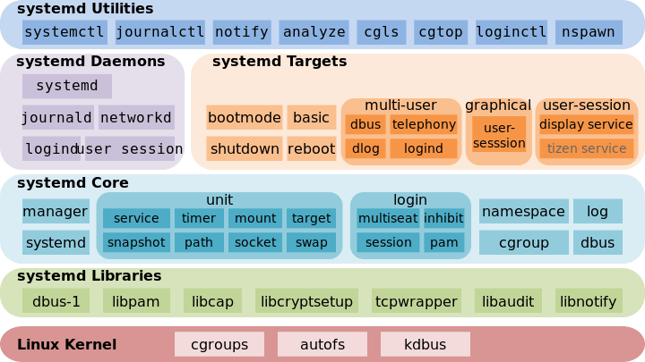
No.43 Rust重写systemd
Systemd 的优点是功能强大，使用方便，缺点是体系庞大，非常复杂。违反"keep simple, keep stupid"的Unix 哲学。

Slide 13
本次题目是该项目的子模块：rust重写udev模块，功能独立，单独验证
重写要求：
使用Rust语言重写
保留基本功能，保持足够的兼容性
不应该是一对一的简单语言翻译
使其更适用于嵌入式、云场景，可以与容器、虚拟化做一定结合
No.43 Rust重写systemd

Slide 14
产出标准：
openEuler社区开发，基于rust语言的开源项目
兼容基础的systemd设备管理场景
支持多架构x86_64、aarch64等多种架构
技术要求：
基本的Linux命令及使用
Rust语言
熟悉udev规则及原理
systemd机制原理、代码框架
了解容器、虚拟化等原理
No.43 Rust重写systemd

Slide 15

主讲人：何晓文 (@overweight)
（Hexiaowen@Huawei.com）
Linux服务器操作系统研发专家
7年linux操作系统研发经验，openEuler社区主要参与者，
openEuler包管理委员会、Base-service 等多个SIG成员，
积极维护systemd、rpm、dracut等开源软件，
对OS构建、启动、系统管理等领域有深入研究

Slide 16
THANKS

